Slide 1
ㄎ一七逃
多元族群氣象資料應用組
第一組
陳昱文 馮翊婷 晉萱

Slide 2
目錄
產品介紹
Why (Motivation, 解決什麼問題, 關聯性)
What (創新性)
How (Concept, System Architecture, 可行性)
Result (市場在那)
組員貢獻

Slide 3
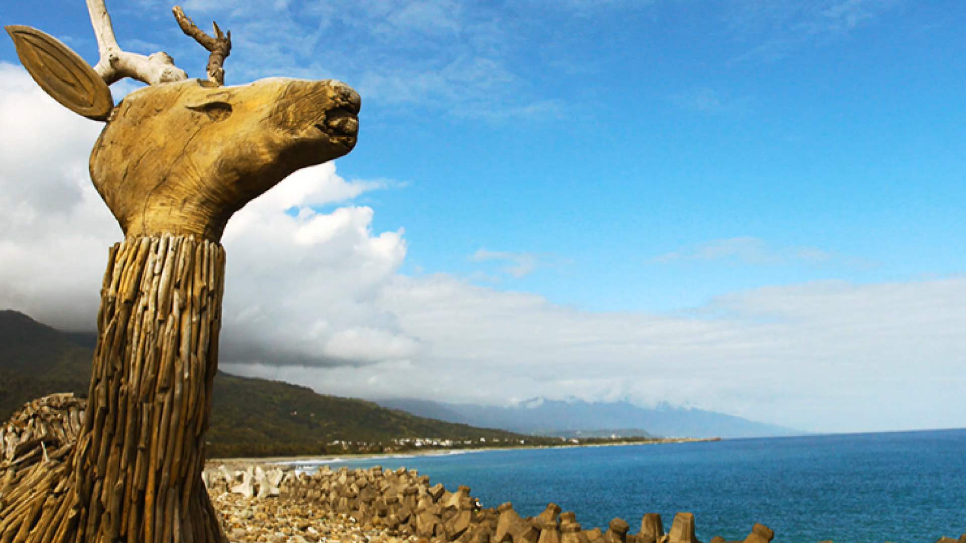
產品簡介

Slide 4




動機 Motivation
分類(族群)
需求
推薦
天氣

Slide 5
創新性
結合天氣規劃路線
分群介紹相關旅遊行程(美食、景點)
計算時間：內建自動計算交通與停留時間，排出一日時間表。
手動排程：可以手動安排一日行程所有景點。
搜尋地點：內建景點搜尋。旅客評論：包含旅客的評分與留言。
收藏地點
匯出路線：可匯出路線表資料。
帳號同步：可以用帳號雲端同步路線表。
協同合作：可以多人合作編輯路線表。

Slide 6

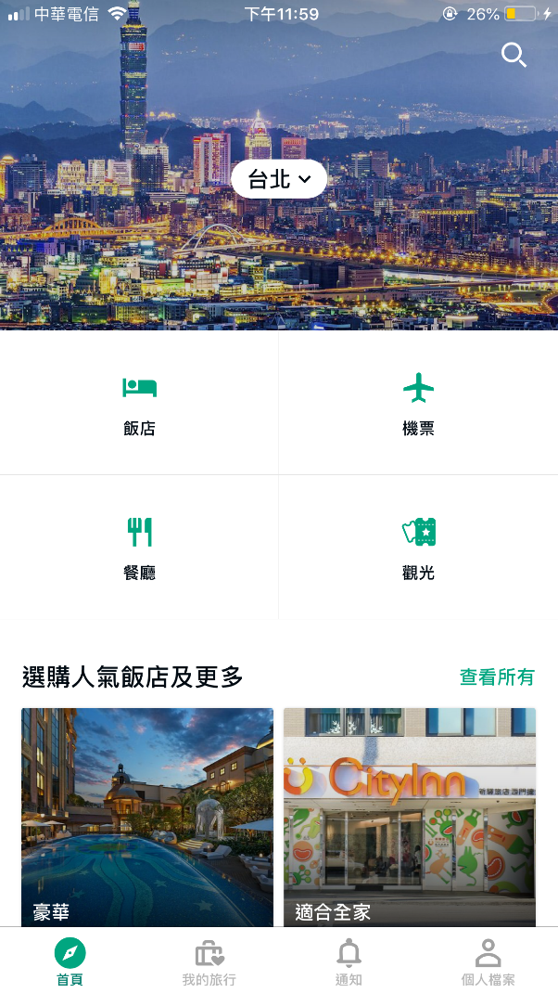
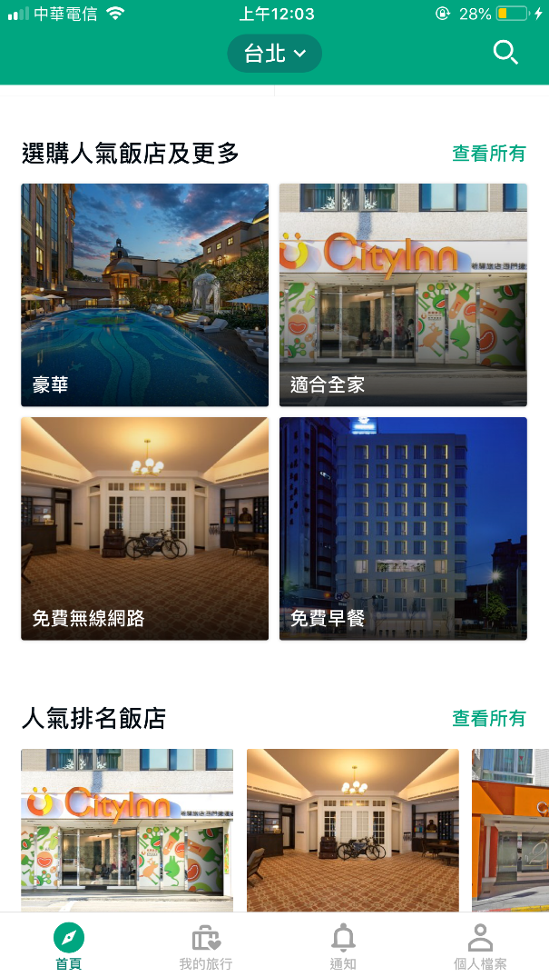
以TripAdvisor為例(導覽資訊為主)

Slide 7
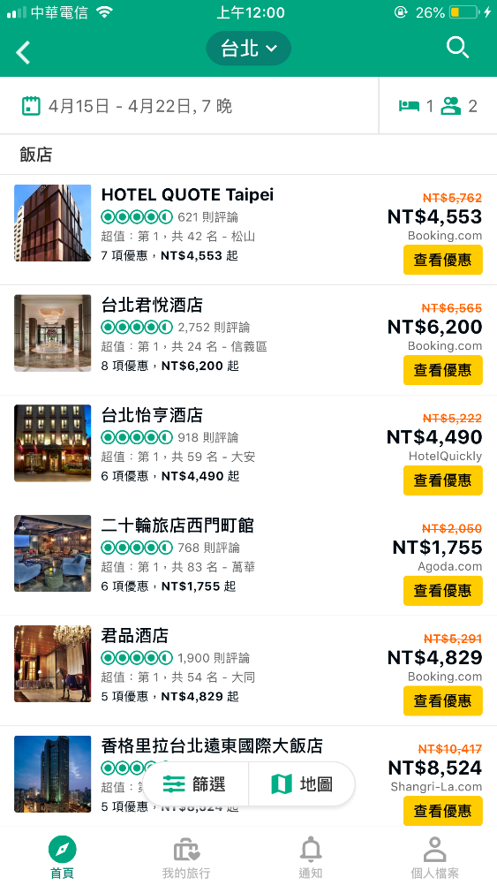
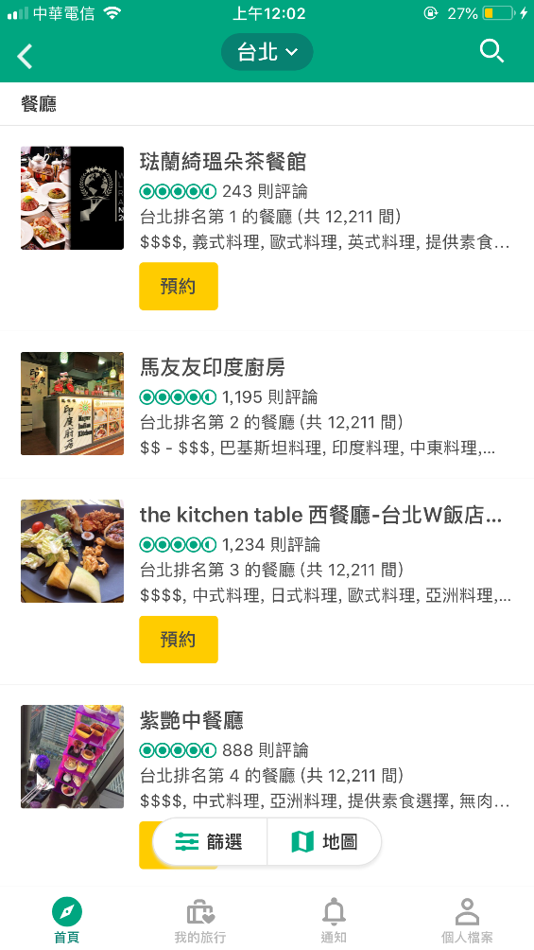
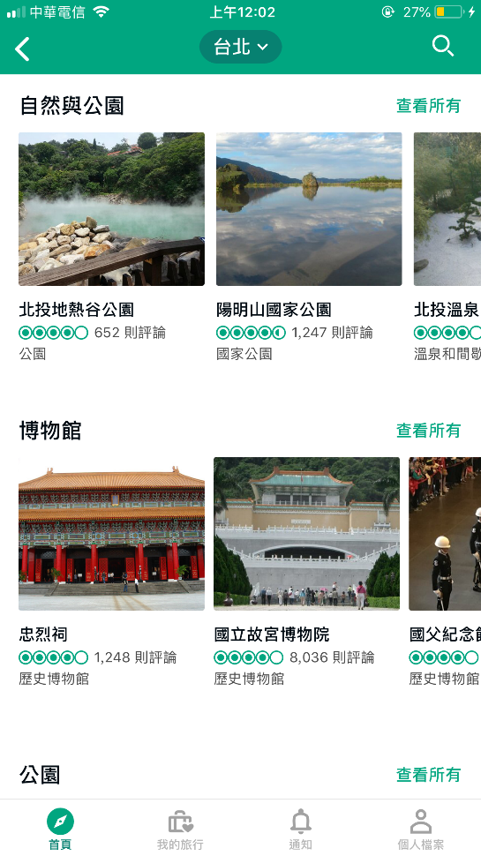

Slide 8

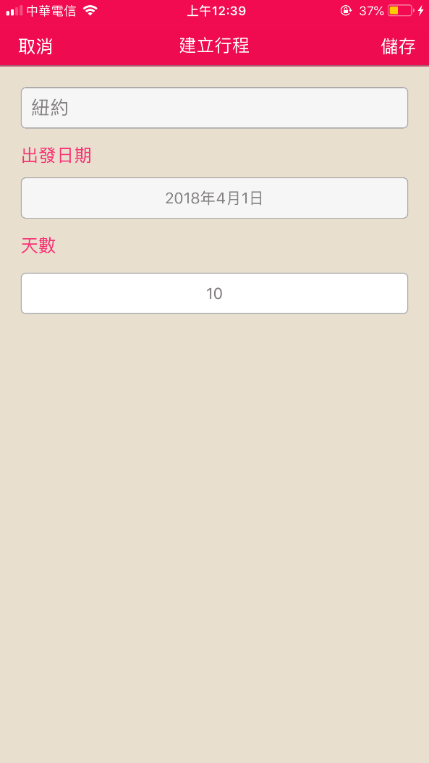
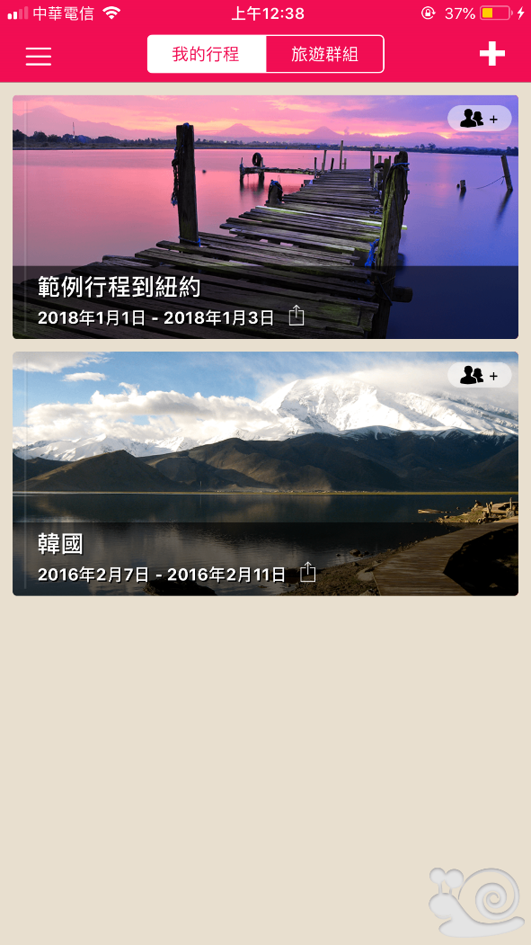
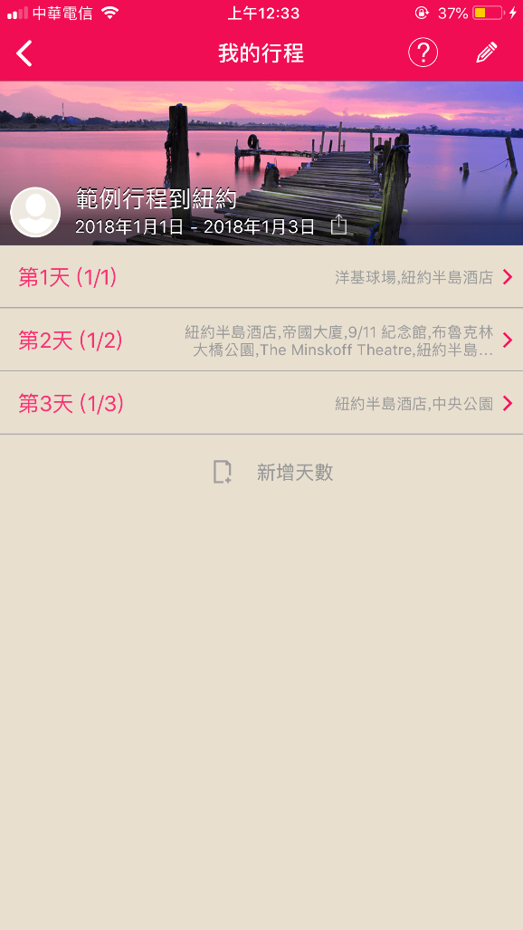
以Funliday為例(路線規劃為主)

Slide 9
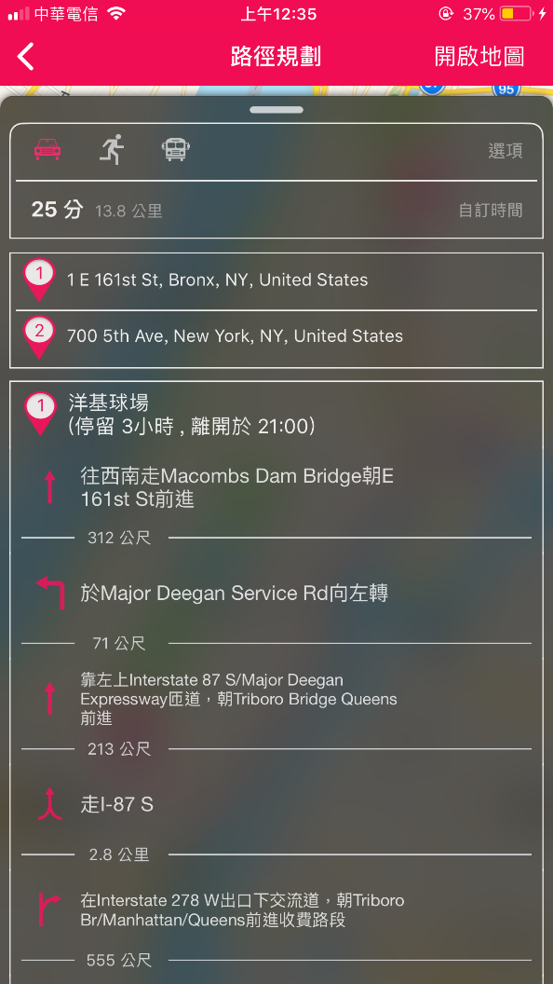
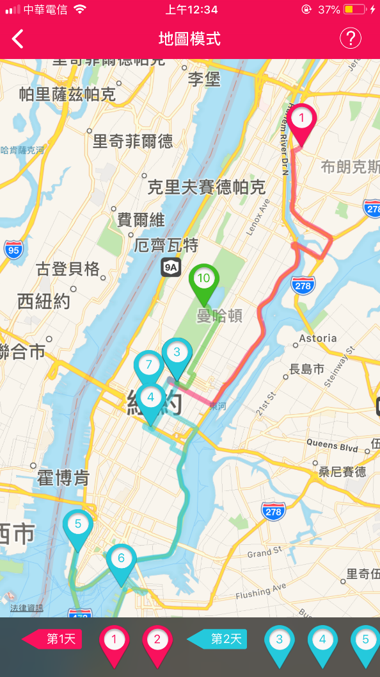

Slide 10

可行性
工具名稱 | TripAdvisor | Google地圖 | Funliday | ㄎㄧ七逃
大眾運輸 | ✗ | ✓ | ✓ | ✓
規劃交通 | ✗ | ✓ | ✓ | ✓
當地天氣 | ✗ | ✗ | ✗ | ✓
即時路況 | ✗ | ✗ | ✗ | ✓
計算時間 | ✗ | ✓ | ✓ | ✓
智能排程 | ✗ | ✗ | ✗ | ✓
手動排程 | ✗ | ✗ | ✓ | ✓
搜尋地點 | ✓ | ✓ | ✓ | ✓
收藏地點 | ✓ | ✓ | ✓ | ✓
地點資訊 | ✓ | ✓ | ✓ | ✓
旅客評論 | ✓ | ✓ | 少 | ✓
建議地點 | ✓ | ✓ | ✓(ios) | ✓
建議路線 | ✓ | ✗ | ✓(ios) | ✓
國家指南 | ✓ | ✗ | ✗ | ✗

Slide 11
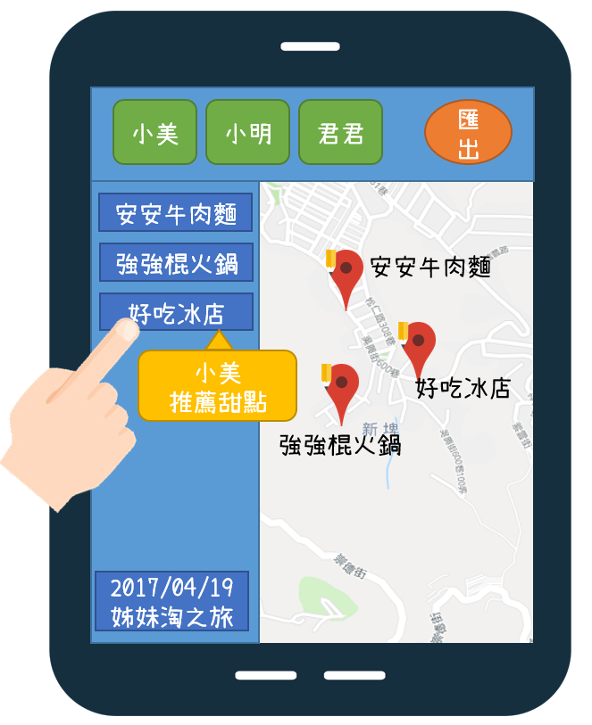
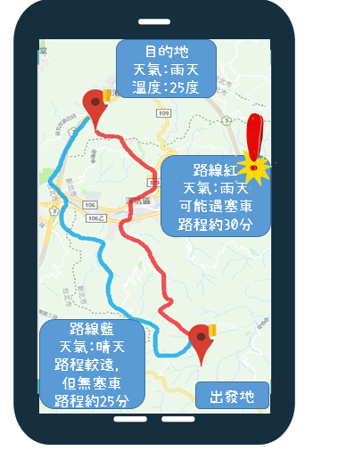
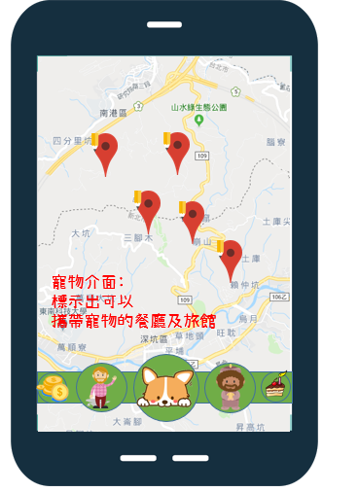
ㄎ一七逃 Result

Slide 12
組員貢獻
馮翊婷 蒐集資料、提相關意見、剪影片
晉萱 蒐集資料、提相關意見、做表格
陳昱文 蒐集資料、提相關意、市場分析(問卷)

Slide 13
END

